Slide 1


Slide 2
Entrepreneurship
World Cup
Todos los emprendedores. En todas las etapas. En todas partes del mundo. Ya sea que estés soñando con lanzar un emprendimiento, o ya has obtenido Series-A de financiamiento, la Copa Mundial de Emprendimiento te puede ayudar a dar el próximo paso.
REGÍSTRATE AHORA

Slide 3
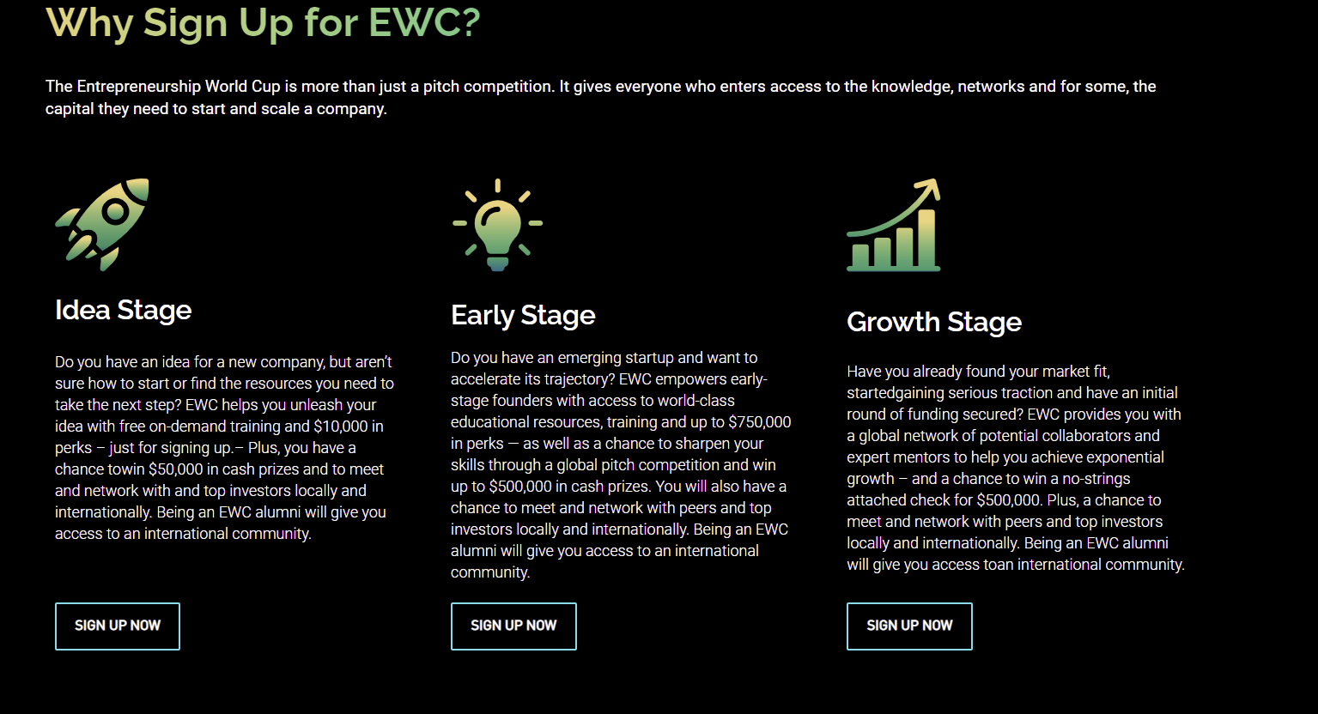

Slide 4
¿Por qué participar en EWC? EWC no es solamente una competencia, sino que le da a todos sus participantes acceso a conocimiento, redes y a algunos; el capital que necesitan para expandir su empresa
Etapa Inicial ¿Tienes una idea para iniciar una nueva empresa, pero no estás seguro(a) como comenzar u obtener los recursos que necesitas para llevarla a la siguiente etapa? EWC te permite desarrollar tu idea con entrenamiento gratuito bajo demanda y $10,000 en beneficios. Adicionalmente tendrás la oportunidad de ganar hasta $50,000 en premios e interactuar con nuestra red de inversionistas locales e internacionales. Sé parte del Alumni de EWC te dará acceso a una comunidad internacional | Etapa Temprana ¿Tienes un emprendimiento emergente al cual quieres acelerar su crecimiento? EWC empodera a fundadores de emprendimientos en fase temprana otorgándoles acceso a recursos educativos de clase mundial y hasta $750,000 en benficios – así como también la oportunidad de competir por hasta $500,000 en premios. Además, tendrás la posibilidad de conectarte con otros emprendedores e inversionistas locales e internacionales de primer nivel. | Etapa de Crecimiento ¿Ya has comenzado a desarrollar tu empresa, consiguiendo tracción y completando una primera ronda de financiamiento? EWC otorga acceso a una red global de colaboradores y mentores expertos que pueden ayudarte a hacer crecer de tu emprendimiento de manera exponencial – y la posibilidad de ganar un premio de $500,000 sin ningún otro compromiso. Además, tendrás la posibilidad de conectarte con otros emprendedores e inversionistas locales e internacionales. Haber sido un participante de EWC te da acceso a una comunidad internacional.
REGÍSTRATE AHORA | REGÍSTRATE AHORA | REGÍSTRATE AHORA

Slide 5
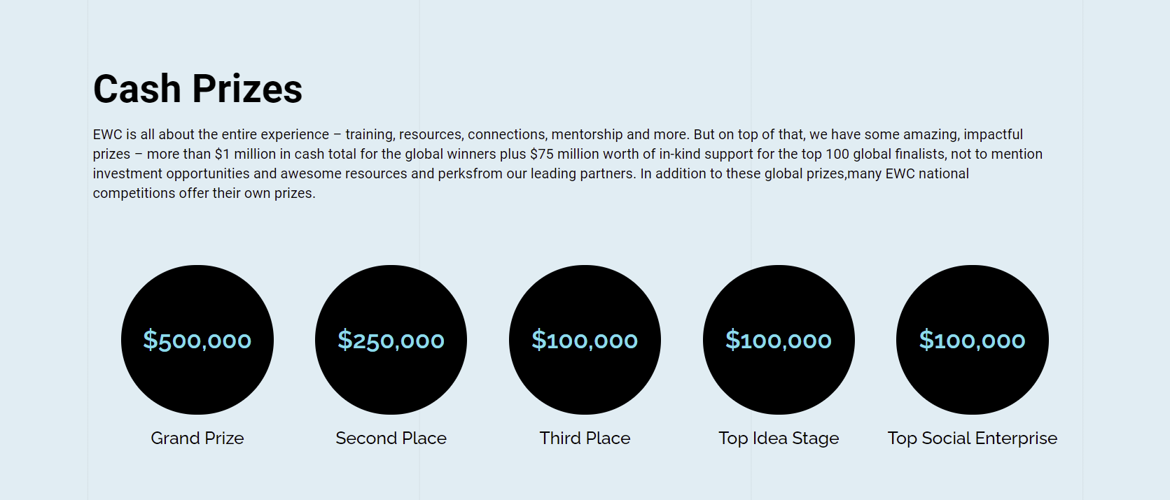

Slide 6
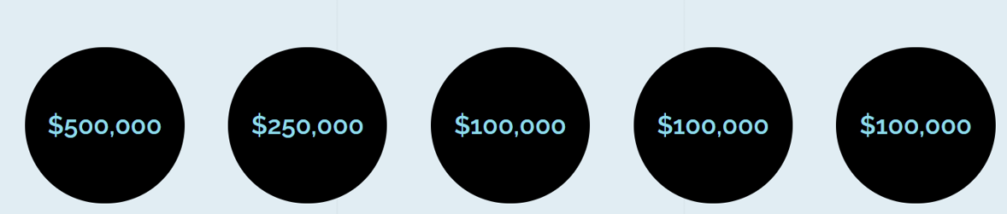
Premios en Efectivo
EWC ofrece una oportunidad integral que incluye entrenamiento, conexiones, mentorías y mucho más. Adicionalmente, EWC ofrece más de $1 millón en premios en efectivo para los ganadores globales, además de más de $75 millones en premios en especie, sin mencionar las oportunidades de inversión, recursos y beneficios de parte de nuestros socios.
Pero además de estos premios globales, muchas competencias nacionales ofrecerán sus propios premios.
Gran Premio Segundo Lugar Tercer Lugar Mejor Idea Mejor Empresa Social

Slide 7
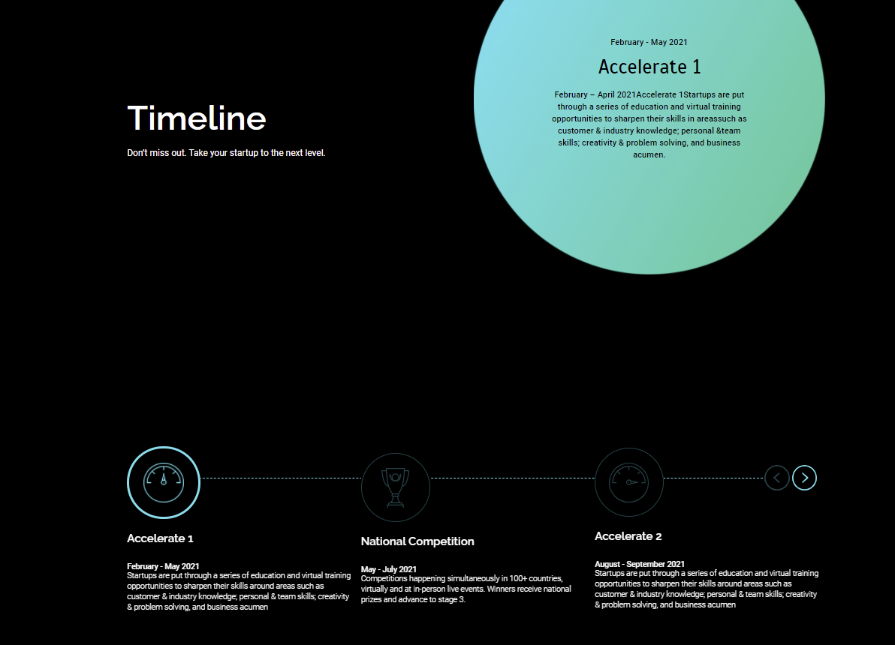

Slide 8
Calendario:
(No te lo pierdas, lleva tu start-up al siguiente nivel)
Febrero – Mayo 2021
Accelerate 1
Las startups tienen acceso a Accelerate 1, donde participan en una serie de sesiones educativas y capacitación virtual para mejorar sus habilidades en áreas como: el conocimiento de la industria y el consumidor; trabajo individual y en equipo; creatividad y solución de problemas; y visión para los negocios.
Accelerate 1
Febrero – Mayo 2021
Las startups que completan Accelerate 1 participan en una serie de sesiones educativas y capacitación virtual para mejorar sus habilidades en áreas como: el conocimiento de la industria y el consumidor; trabajo individual y en equipo; creatividad y solución de problemas; y visión para los negocios.
Competencias Nacionales
Mayo – Julio 2021
Competencias ocurren simultáneamente en más de 100 países en persona, de forma virtual o híbrida. Los ganadores reciben premios nacionales y pasan a la siguiente fase.
Accelerate 2
Agosto – Septiembre 2021
Las startups participan en una serie de sesiones educativas y capacitación virtual con mentores para mejorar sus habilidades en áreas como: el conocimiento de la industria y el consumidor; trabajo individual y en equipo; creatividad y solución de problemas; y visión para los negocios.
Finales Globales
Noviembre 2021 Los 100 mejores finalistas, viajan a las finales globales de EWC donde pueden conectarse con inversionistas y competir por premios efectivo. También tienen acceso a un bootcamp donde mentores los preparan para las finales.
Apoyo Post-EWC
Noviembre 2021 Los 100 mejores finalistas, son invitados al Club de Fundadores de GEN, donde tienen acceso a mentorias y servicios de apoyo para que sus miembros puedan alcanzar todo su potencial. Otros Socios, pueden también brindar servicios adicionales.

Slide 9
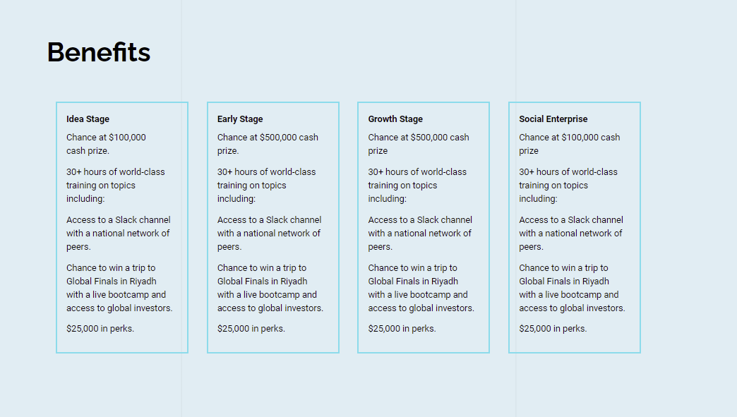

Suggestion
?
?
?
?

Slide 10
Beneficios
Etapa Inicial
Oportunidad de ganar $100,000 en premios en efectivo
Más de 30 horas de entrenamiento de primer nivel
Acceso a canal de Slack con una red de nacional de fundadores
Oportunidad de viajar para las finales globales en Riyadh con un bootcamp y acceso a inversionistas de todo el mundo
$25,000 en beneficios
Etapa Temprana
Oportunidad de ganar $500,000 en premios en efectivo
Más de 30 horas de entrenamiento de primer nivel
Acceso a canal de Slack con una red nacional de fundadores
Oportunidad de viajar para las finales globales en Riyadh con un bootcamp y acceso a inversionistas de todo el mundo
$25,000 en beneficios
Etapa de Crecimiento
Oportunidad de ganar $500,000 en premios en efectivo
Más de 30 horas de entrenamiento de primer nivel
Acceso a canal de Slack con una red nacional de fundadores
Oportunidad de viajar para las finales globales en Riyadh con un bootcamp y acceso a inversionistas de todo el mundo
$25,000 en beneficios
Empresas Sociales
Oportunidad de ganar $500,000 en premios en efectivo
Más de 30 horas de entrenamiento de primer nivel
Acceso a canal de Slack con una red nacional de fundadores
Oportunidad de viajar para las finales globales en Riyadh con un bootcamp y acceso a inversionistas de todo el mundo
$25,000 en beneficios

Slide 11
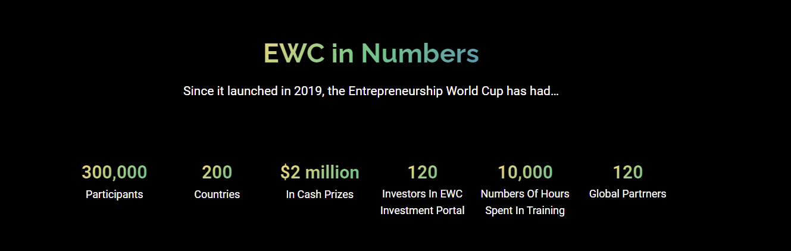

Slide 12
Números de EWC
Desde su lanzamiento en 2019, EWC ha tenido……
300,000
Participantes
200
Países
$2 millones
en premios
en efectivo
120
Inversionistas en
el Portal de Inversión
10,000
Horas de
Entrenamiento
120
Socios
Globales

Slide 13
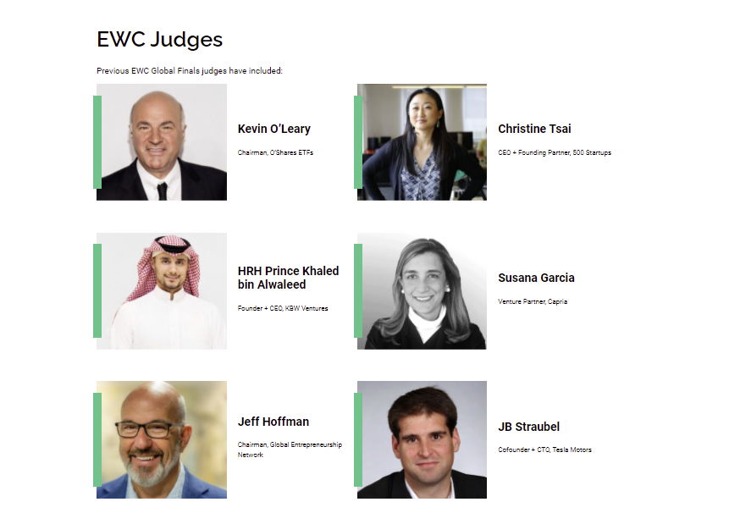

Slide 14
Jueces de EWC
Jueces anteriores de EWC incluyen a:

Slide 15
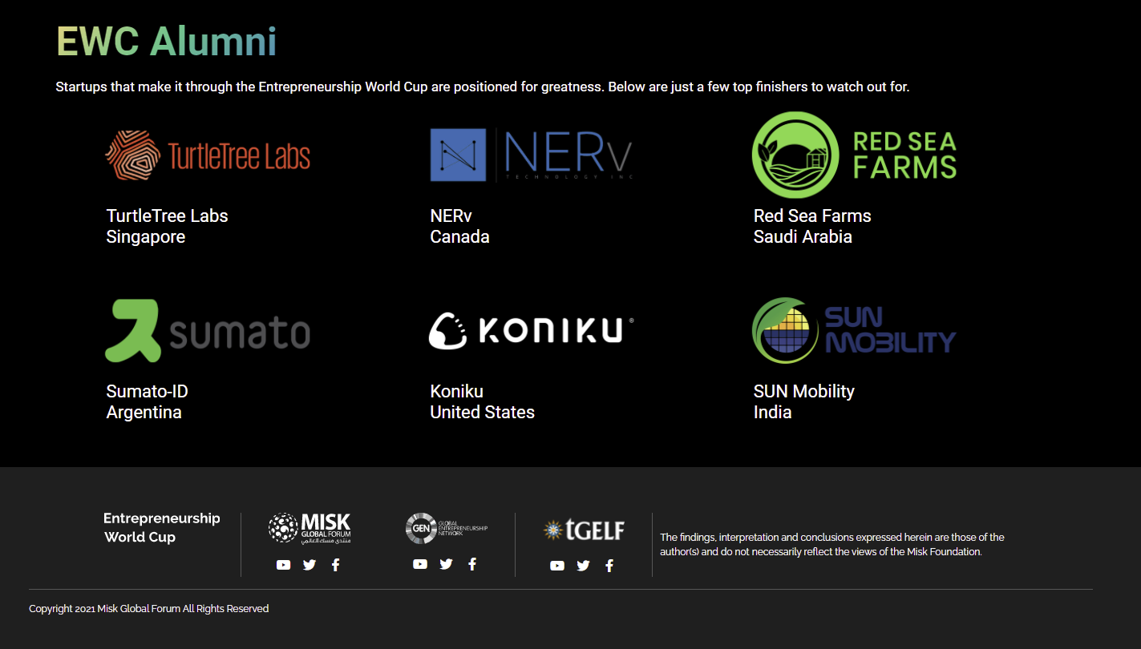

Slide 16
EWC Alumni
Los emprendimientos que participan en EWC se posicionan para el éxito. Estos son algunos de los ganadores de ediciones anteriores

